Slide 1
Sivilombudsmannens temarapport - kvinner i fengsel
Funn og erfaringer fra besøk til
fengsler med plasser for kvinner 2014-2016
Seniorrådgiver Christian Ranheim
Forebyggingsenheten
4. september 2017

Slide 2
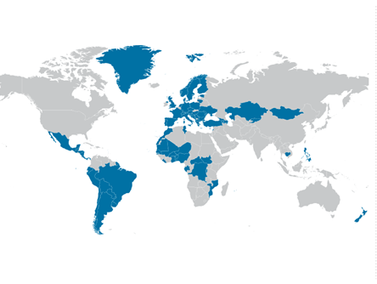
UN Optional Protocol to the Convention against Torture and other Cruel, Inhuman or Degrading Treatment or Punishment (OPCAT)
Artikkel 1:
… regelmessige besøk foretatt av uavhengige internasjonale og nasjonale organer til steder der personer er berøvet sin frihet, for å forebygge tortur og annen grusom, umenneskelig eller nedverdigende behandling eller straff
Artikkel 19:
… gi vedkommende myndigheter anbefalinger med sikte på å bedre behandlingen av og forholdene for personer som er berøvet sin frihet

Slide 3
Hvordan jobber forebyggingsenheten?
Mandatet: Forebygge tortur og annen grusom, umenneskelig eller nedverdigende behandling eller straff
Rettslige standarder:
FN torturkonvensjon
Den europeiske menneskerettighetskonvensjon art. 3
FNs konvensjon om kvinners rettigheter
FNs konvensjon om sivile og politiske rettigheter:
FNs Mandelaregler – for alle innsatte
FNs Bangkokregler – for kvinnelige innsatte
Den europeiske torturforebyggingskomite (CPT)
Vårt fokus:
Fysiske forhold
Innkomst
Inngripende tvangstiltak
Sysselsetting/aktivisering
Helsetjenesten
Kontakt med omverdenen

Slide 4
Besøksmetodikk i forebyggingsarbeidet
Varsler om periode, men ikke om dato.
Besøk varer 2-4 dager
Kan supplere med ekstern kompetanse
Publisering av rapport
Ca 3 måneders frist for oppfølgning
Bredt kildegrunnlag:
Dokumentgjennomgang; rutiner, prosedyrer, journaler, logger
Samtaler med de som er fratatt friheten
Observasjoner, ulike vakter
Samtaler med ansatte, ulike yrkesgrupper
Samtaler med ledelsen
Informasjon fra tilsynsrådet

Slide 5
Besøk gjennomført til fengsler med kvinnelige innsatte 2014-2016
Fengsler
Tromsø fengsel
Bergen fengsel
Bjørgvin fengsel ungdomsenhet (2 x)
Trondheim fengsel
Kongsvinger fengsel
Bredtveit fengsel
Drammen fengsel
Stavanger fengsel
Telemark fengsel, avdeling Kragerø

Slide 6
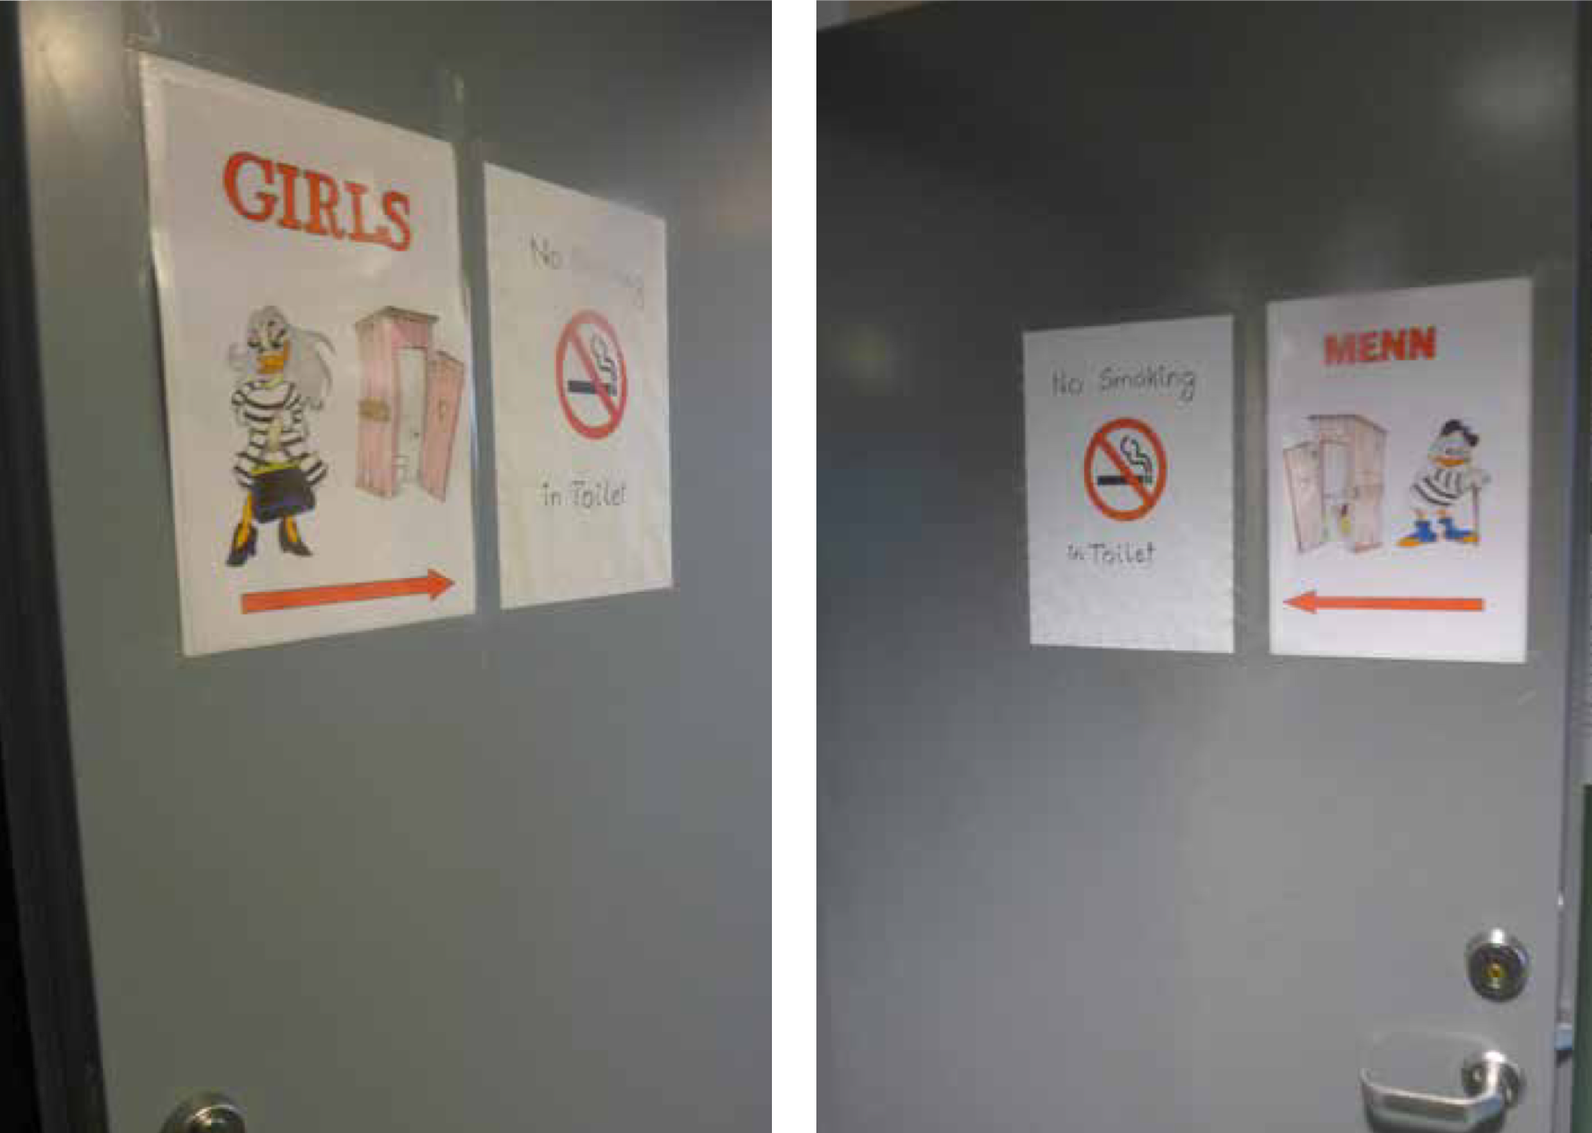
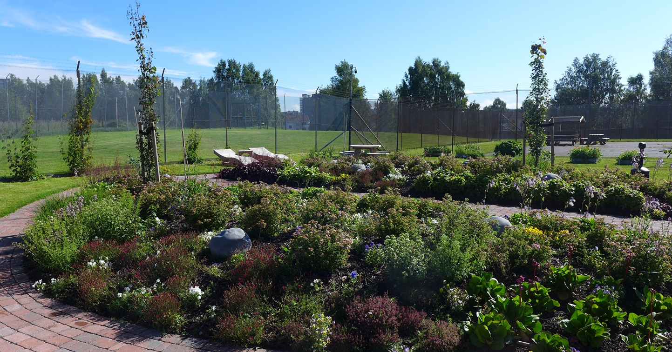
Fysiske forhold
Mulighet for å være ute i friluft
Størrelse på luftegården
Tilrettelegging for aktiviteter
Sanitære forhold
Toalett på cella – eller ikke
Toalett som risikosituasjon i fellesskapsavdeling med både kvinner og menn

Slide 7
Opplevelse av trygghet
Trygghet i fellesskap med menn?
Trygghet i blandede fengsler uten fellesskap med menn?
Små avdelinger – liten fleksibilitet
Trygghet i kvinnefengsler
Dobbelceller

Slide 8
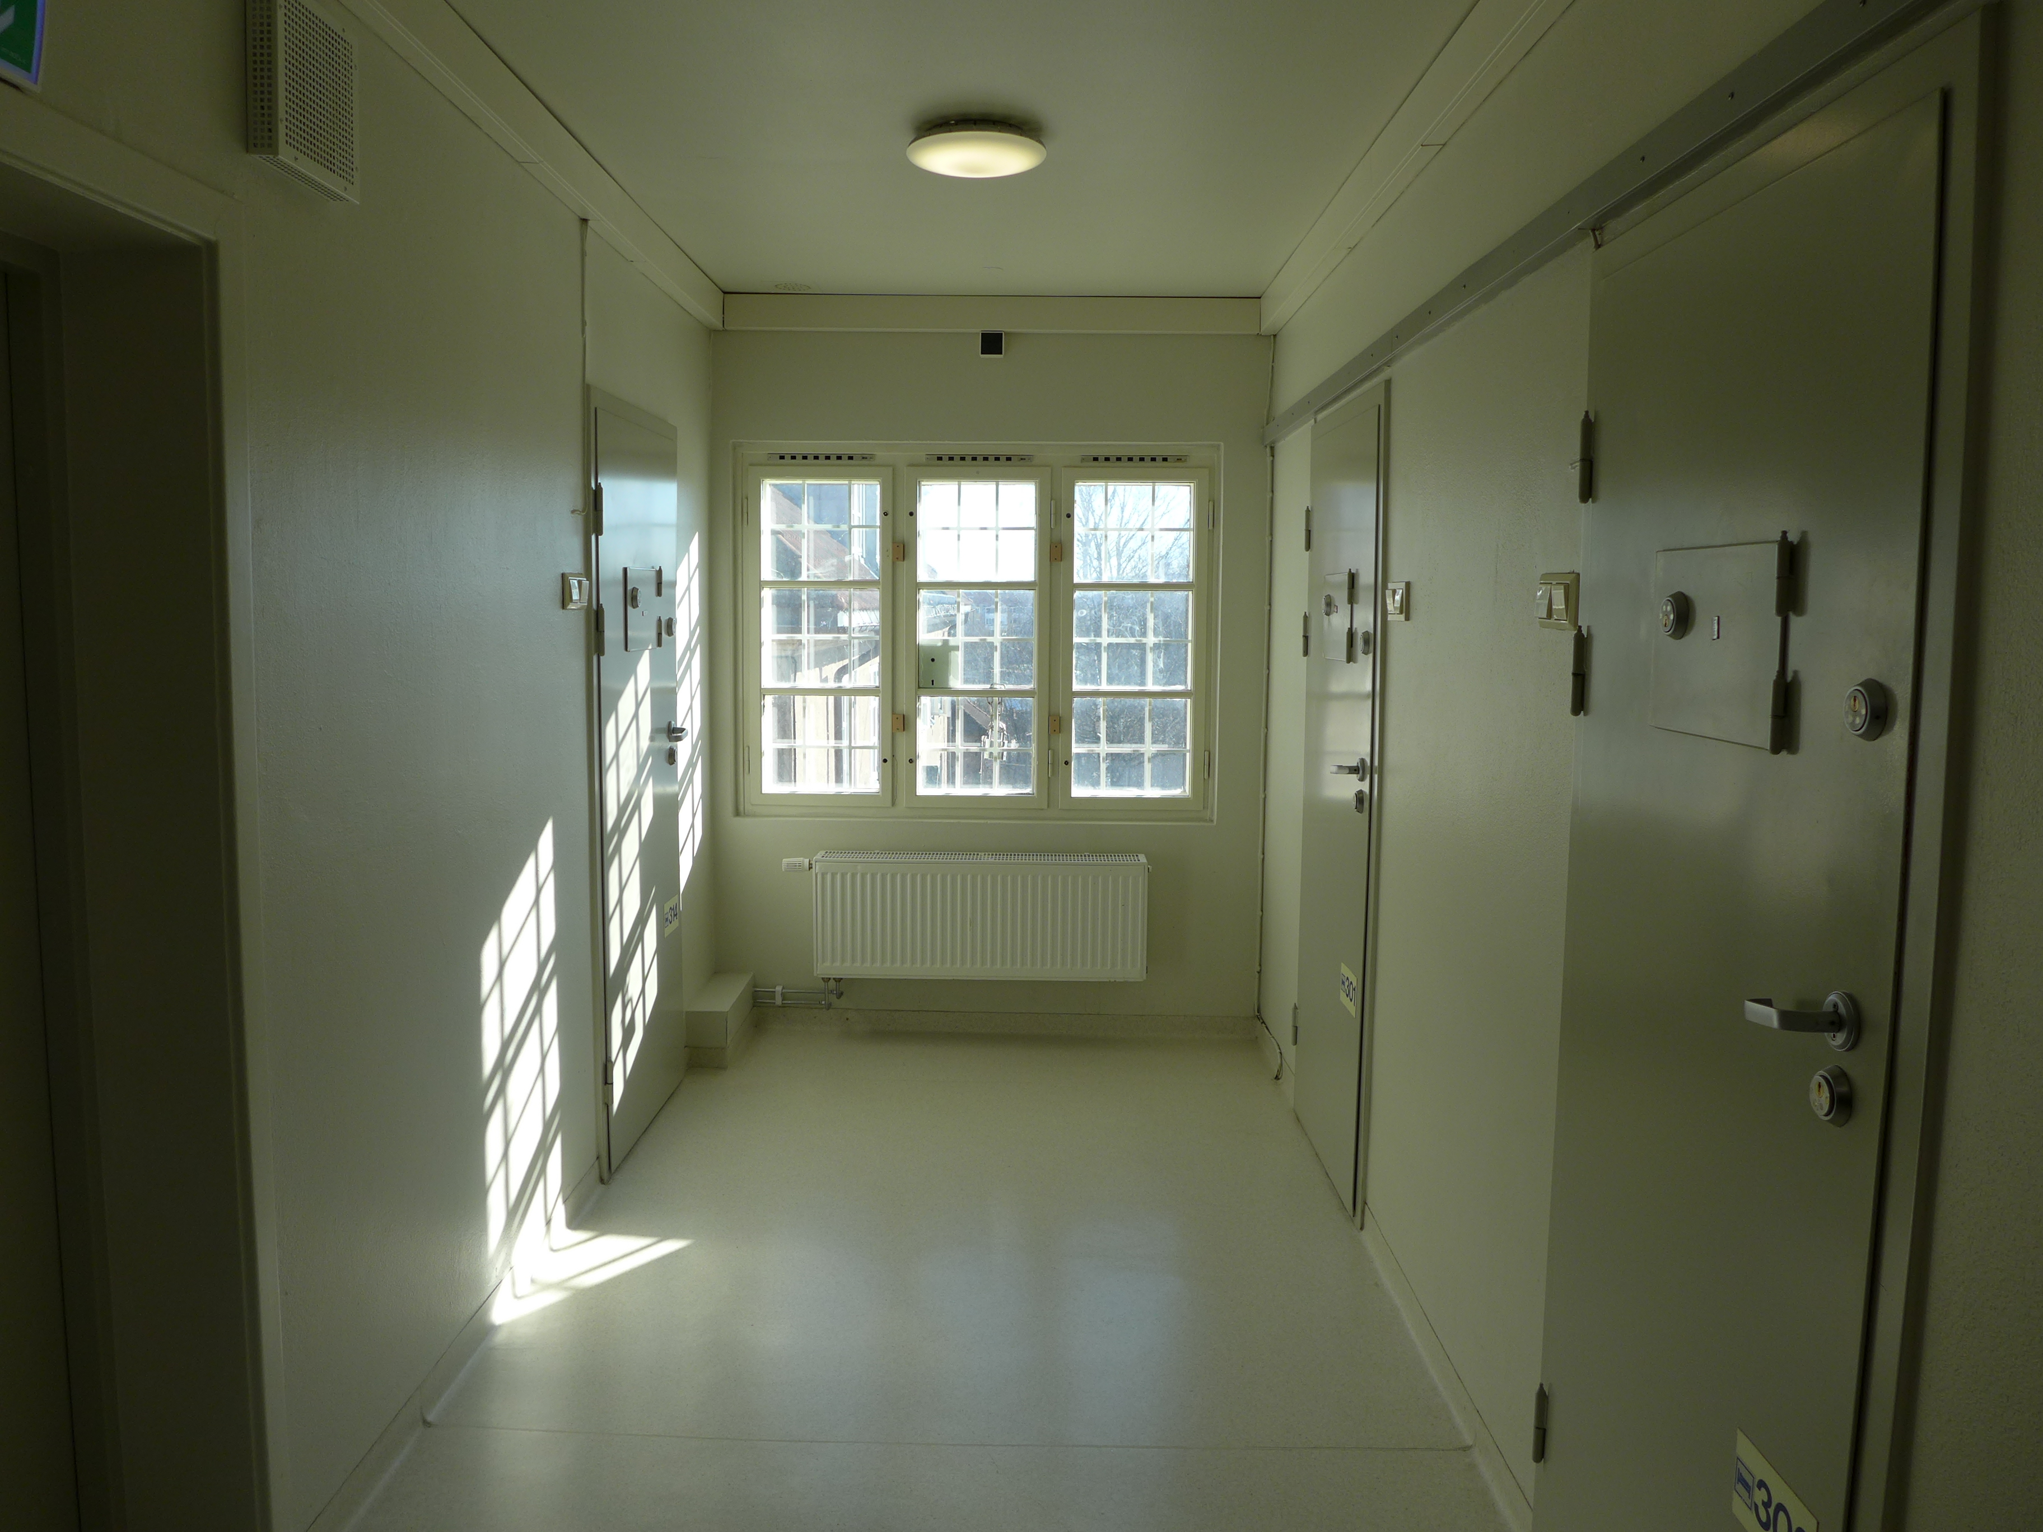
Sikkerhetsnivå/soningsregime
Innlåsing i perioder med personalmangel, «cellefengsel», rammer oftere kvinner
På restriktiv avdeling hvis ikke plass på fellesskapsavdeling
Fengsler uten egen avdeling for kvinner – kvinner plasseres på restriktiv avdeling, i realiteten i isolasjon

Slide 9
Helsetjenester og rusmestringstiltak
Helsetjenester
Rusmestringstiltak
Kvinner har andre helseutfordringer og -behov
Kvinnelig lege
Konfidensialitet – rett til beskyttelse av egne helseopplysninger
Store forskjeller i helsetjenestene – organisering og innhold
Kvinner sterkere rusbelastet enn menn
Kvinner får dårligere tilbud om rusmestringstiltak

Slide 10
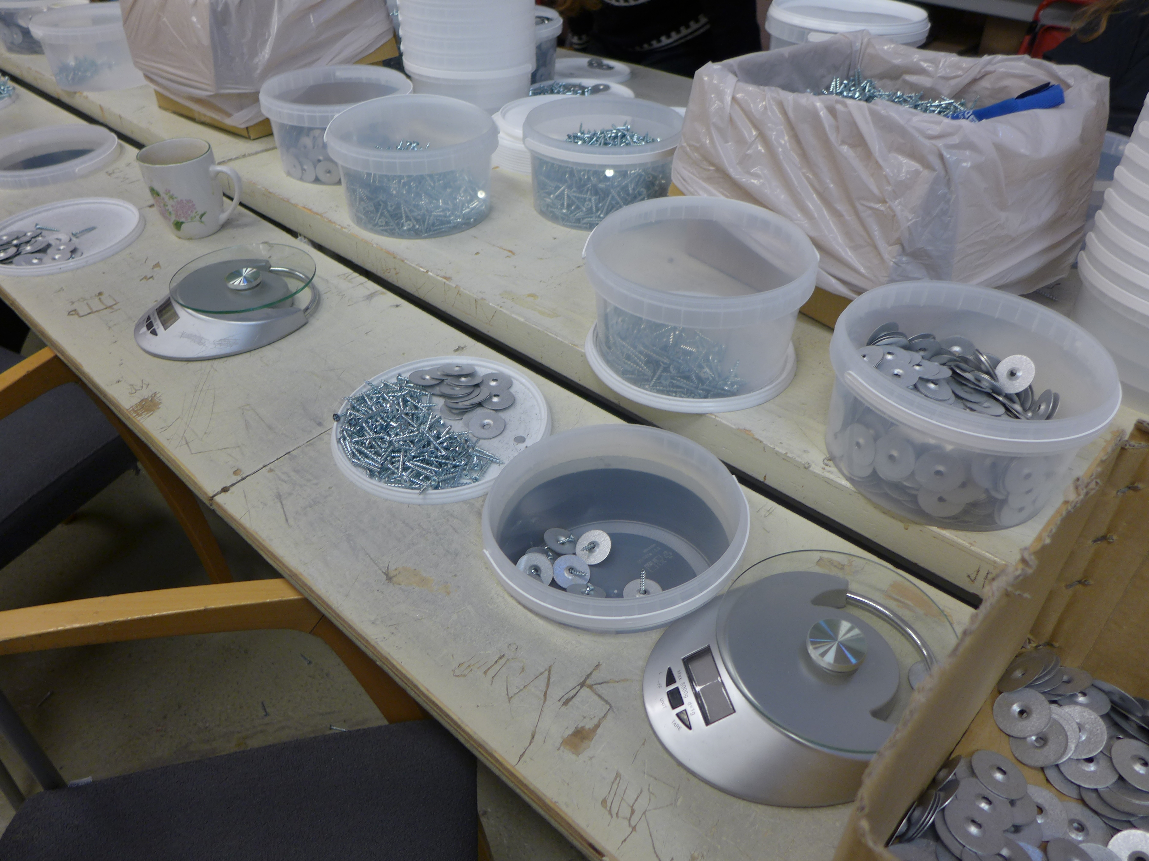
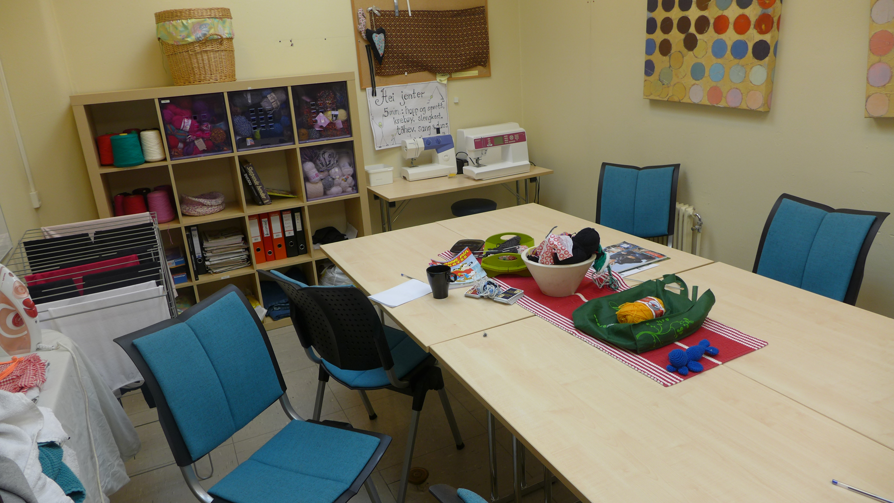
Jobb og aktivisering – innhold i soningen
Arbeidstrening og skolegang
Fritidsaktiviteter
Færre arbeidstilbud
Arbeidstilbud eller fritidsaktivitet?
Arbeid som rehabilitering?
Noen steder svakere skoletilbud
Andre tilbud enn systue og strikking?
Verdien av fysisk aktivitet
Fritidsaktiviteter i fellesskap med menn
Fellesskapstid kan være redusert pga ressursmangel

Slide 11
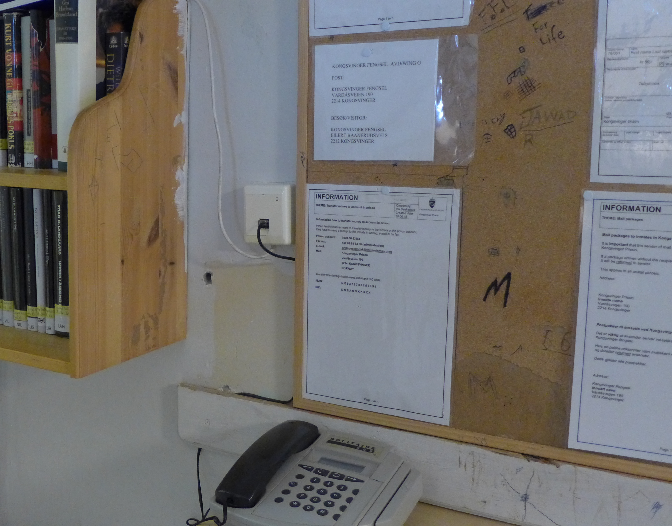
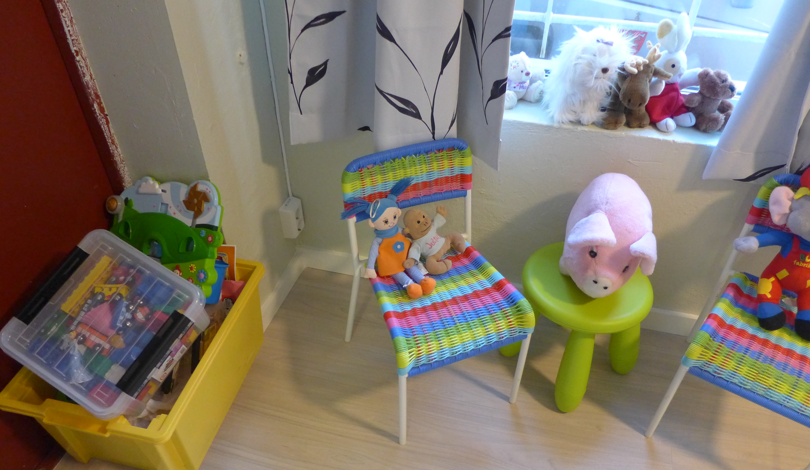
Kontakt med familie og venner
Tilrettelegging for besøk
Kontakt med barn når mor ikke har omsorg
Lang reisevei
Mulighet for skype
Utenlandske kvinner med familie i hjemlandet

Slide 12
